Slide 1
Пороки XXI века
Бендерская А.
Анохина А.

Slide 2
Описание проекта.
В данном проекте мы хотели бы объединить все проблемы современного общества, а не концентрироваться на одной, т.к. подобных социальных проектов достаточно много и они быстро забываются. В нашем случае различные проблемные зоны позволяют удержать внимание, т.к. принты не повторяются и у ЦА появляется интерес к дальнейшим иллюстрациям.

Slide 3
Цель.
С помощью ироничных и ненавязчивых принтов заострить внимание ЦА на современных проблемах, в частности молодежи.

Slide 4
Задачи
Узнаваемость и запоминаемость принтов.
Активное распространение среди ЦА.
Ненавязчиво указать ЦА на основные проблемы современного общества.

Slide 5
ЦА
Юноши/девушки
14 – 25 лет
Активные пользователи интернета

Slide 6
Реализация
Данные принты планируется разместить на развлекательных ресурсах и в социальных сетях в интернете. Таким образом люди будут сами пересылать друг другу наш контент и говорить о нем.

Slide 7
Бюджет
На данном этапе реализации проекта никаких вложений не требуется, т.к. все будет осуществляться исключительно в интернете.

Slide 8
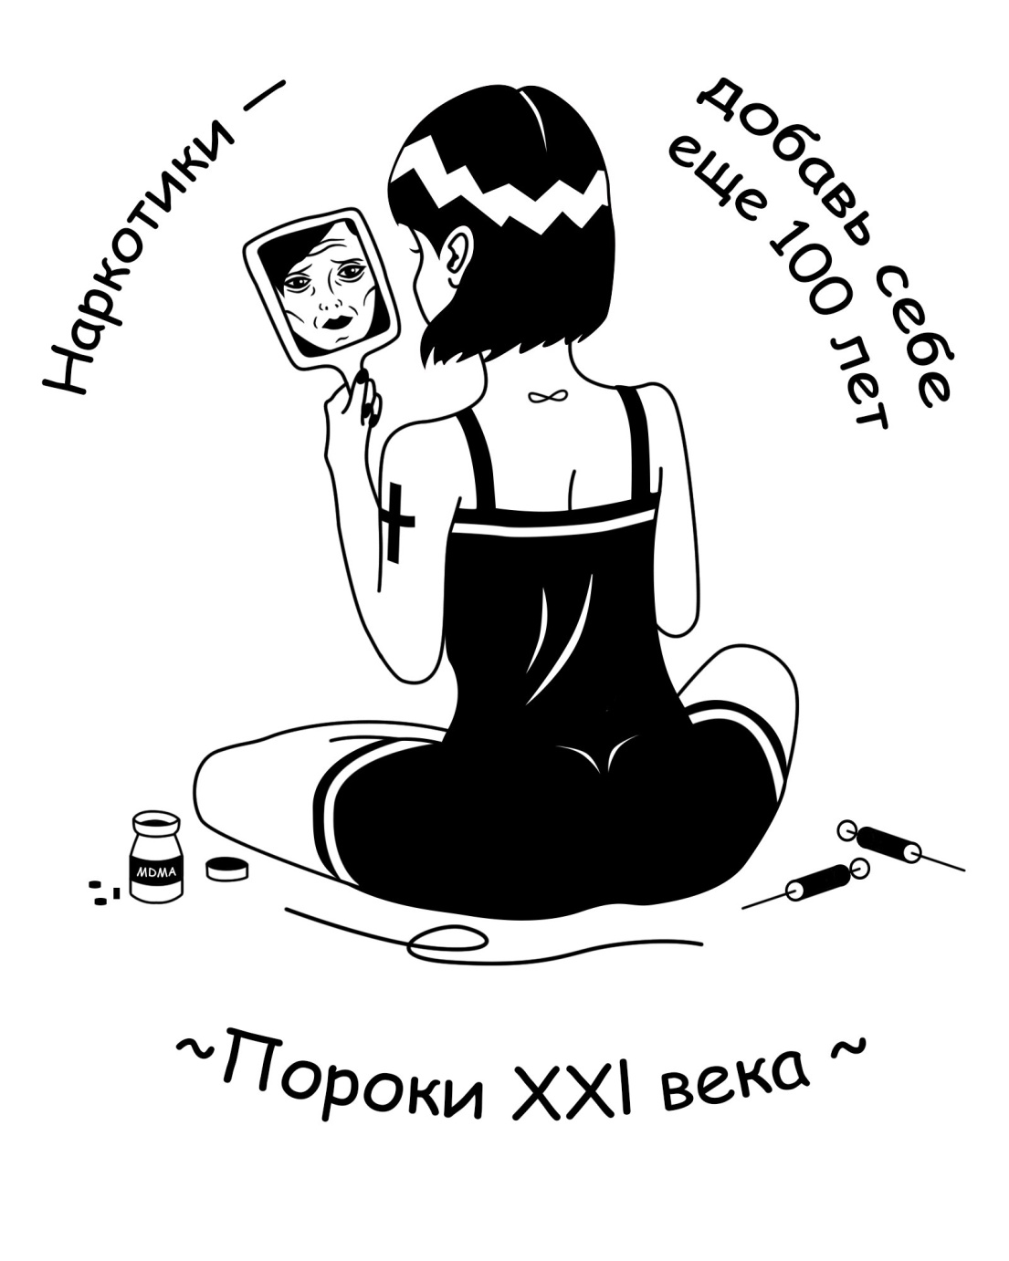
Принты

Slide 9
Обратная связь
Поскольку в данном соц. проекте мы решили не использовать стандартные пугающие приемы соц. рекламы, а просто преподать это все как «веселые картинки», то они должны получить достаточно быстрое распространение в сети среди большего кол-ва ЦА, вызвать обсуждение и споры между пользователями, а следовательно обратить внимание на современные проблемы.

Slide 10
Спасибо за внимание.

